Slide 1

PREDICTING HOTEL BOOKING CANCELLATION
By: Ramadhoni Nasri

Slide 2
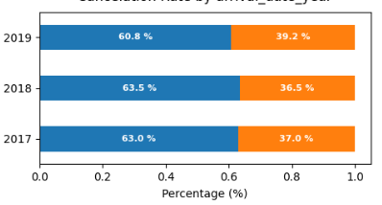
Latar Belakang Masalah
Tingkat pembatalan pemesanan kamar hotel (cancelation rate) di tahun 2017 mencapai angka 37%. Kemudian pada tahun 2018, tingkat cancelation rate mengalami stagnasi atau sedikit penurunan menjadi 36,5% meski tidak signifikan. Namun pada tahun 2019, angka cancelation rate booking hotel melonjak cukup tajam menjadi 39%, angka tertinggi dalam 3 tahun terakhir.
Data tersebut menunjukkan, meski sempat stagnan dua tahun belakangan, tingkat pembatalan reservasi kamar hotel pada akhirnya meningkat signifikan di tahun 2019, bahkan lebih tinggi dari 2017. Hal ini mengindikasikan tamu hotel semakin mudah untuk membatalkan booking kamar meskipun sudah melakukan pemesanan sebelumnya. Kecenderungan pembatalan ini terus meningkat dari tahun ke tahun.

Slide 3




Dampak Terhadap Hotel
Pendapatan hotel berkurang
Hotel kehilangan kesempatan mendapat tamu dan pendapatan karena kamar yang sudah dibooking dibatalkan
Kerusakan Reputasi
Banyaknya pembatalan bisa diartikan tamu hotel tidak puas. Reputasi dan citra hotel bisa terpengaruh di mata calon tamu.
Kesulitan Perencanaan
Hotel sudah mempersiapkan sejumlah kamar, makanan, dan fasilitas lain berdasarkan jumlah booking. Pembatalan menyebabkan perencanaan dan persiapan ini sia-sia.
Biaya tambahan
Hotel harus mengeluarkan usaha lebih besar untuk promosi dan mendapatkan tamu pengganti agar kamar yang dibatalkan tetap terisi.

Slide 4

Objektif
Mengetahui karakteristik pelanggan yang melakukan pembatalan dan menemukan pola pembatalan pemesanan dengan melakukan eksplorasi data yang mendalam.
Membangun model machine learning classifier untuk memprediksi pembatalan pemesanan hotel.

Slide 5
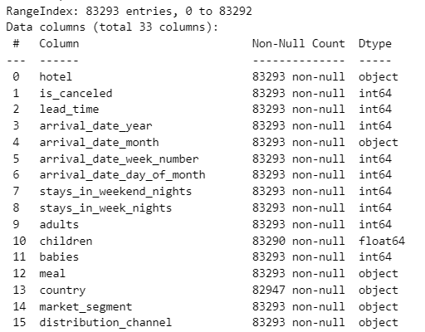
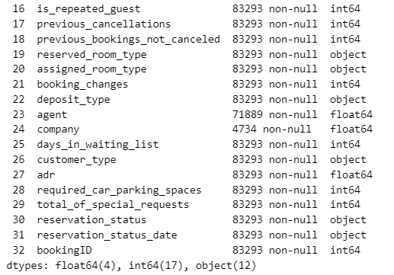
Data Understanding
Data terdiri dari 32 kolom dan 83.293 baris.
Dari 32 kolom tersebut, 12 kolom berisi data kategorikal, 21 kolom lainnya berisi data numerik
Variabel Target adalah is_canceled
Terdapat 4 kolom yang memiliki missing value

Slide 6
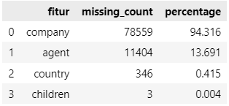


Data Cleaning
Missing value
Kolom company memiliki nilai yang hilang sebesar 94,31%, oleh karena itu kolom tersebut akan dihapus.
Kolom agent akan diisi dengan nilai 0 dengan asumsi bahwa reservasi tidak melalui agen.
Kolom country dan children memiliki persentase nilai yang hilang yang sangat rendah (<1%), oleh karena itu baris-baris yang mengandung nilai yang hilang tersebut akan dihapus.
Change the correct Data type

Slide 7
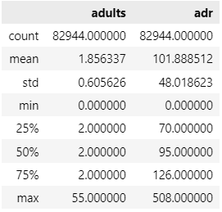
Data Cleaning
Removing unreasonable values
Angka 0 pada kolom adults adalah tidak masuk akal, karena minimal harus ada satu orang dewasa yang memesan hotel. Baris dengan nilai adults sama dengan nol akan dihapus.
Angka 0 pada kolom adr tidak masuk akal, karena adr mewakili biaya yang harus dibayarkan. Setiap kamar hotel memiliki biaya sewa per malamnya, sehingga seharusnya nilai 'adr' selalu lebih dari 0. Oleh karena itu, baris dengan nilai adr yang sama dengan 0 akan dihapus.

Slide 8

Exploratory Data Analysis

Slide 9
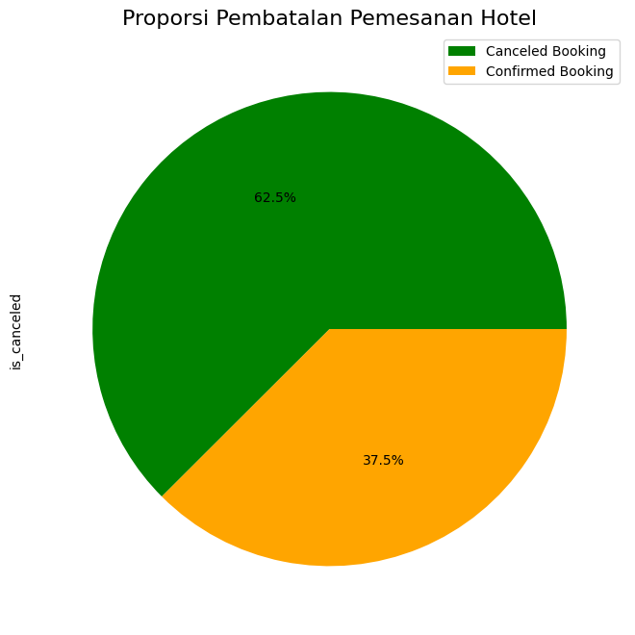
Proporsi Pembatalan Pemesanan Hotel
Pelanggan yang membatalkan pemesanan kamar hotel berjumlah 37.5%, sedangkan pelanggan yang tidak membatalkan pemesanan kamar hotel berjumlah 62.5%.
Hal ini dapat menyebabkan kesulitan dalam pemodelan, karena model dapat cenderung untuk mengklasifikasikan pelanggan sebagai tidak membatalkan pemesanan kamar hotel. Oleh karena itu, perlu dilakukan penyeimbangan kelas untuk membuat proporsi pelanggan yang membatalkan dan yang tidak membatalkan pemesanan kamar hotel menjadi sama pada saat dilakukan pemodelan.

Slide 10
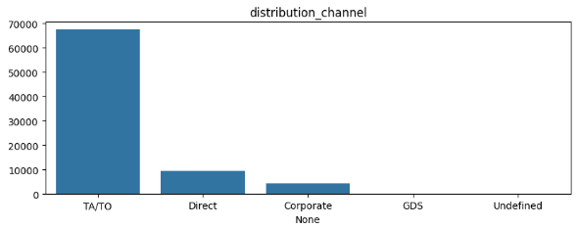
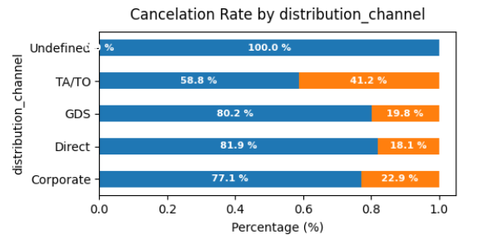
Distribution Channel
Tingkat pembatalan reservasi hotel melalui distribution channel TA/TO mencapai 41.2%, sementara channel ini merupakan pilihan teratas pelanggan. Channel kedua terbanyak adalah direct namun tingkat pembatalannya paling rendah yaitu 18.1%

Slide 11
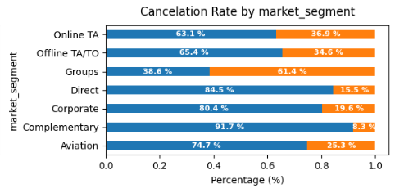
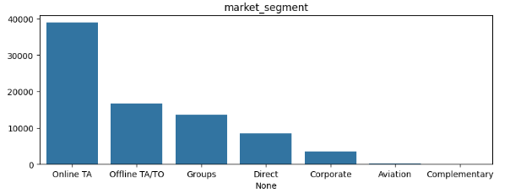
Market Segment
Pada market segment Group, terlihat persentase pembatalan pemesanan (cancelation rate) yang tinggi, yaitu sebesar 61%. Angka ini menunjukkan lebih dari setengah tamu yang awalnya memesan kamar di segmen ini kemudian membatalkan pemesanan mereka.
Selain, itu pada segment Direct, persentase pembatalannya paling rendah (selain complementary) yaitu sebesar 15.6%.

Slide 12
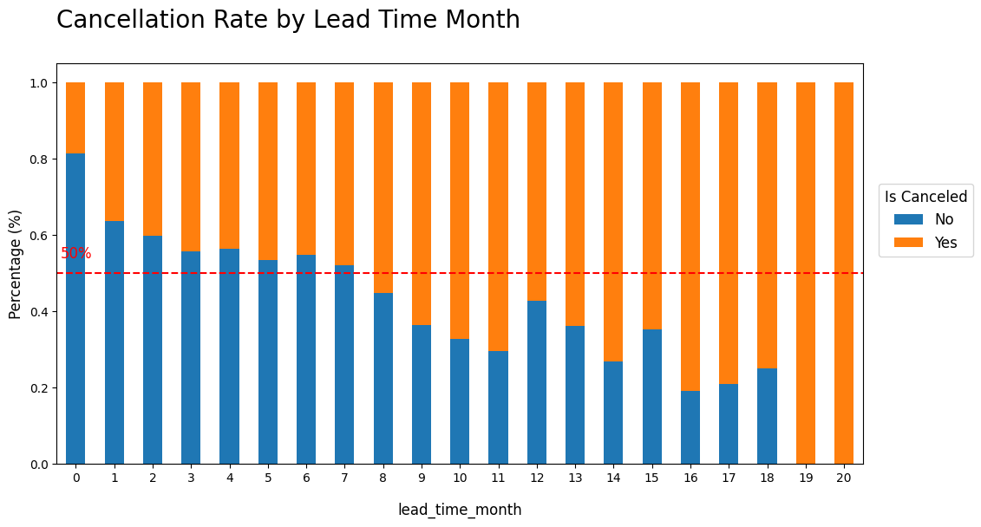
Monthly Lead Time
Pemesanan yang memiliki lead time kurang dari atau sama dengan 7 bulan memiliki tingkat konfirmasi pemesanan yang lebih tinggi (>50%) terhadap tingkat pembatalan.
Pemesanan yang memiliki lead time lebih dari 7 bulan memiliki tingkat pembatalan yang lebih tinggi (>50%) dibandingkan dengan tingkat konfirmasinya.
Artinya tingkat pembatalan berkorelasi positif terhadap lead time:
○ semakin tinggi lead time semakin tinggi tingkat pembatalan
○ semakin pendek lead time semakin sedikit kemungkinan pesanan akan dibatalkan

Slide 13
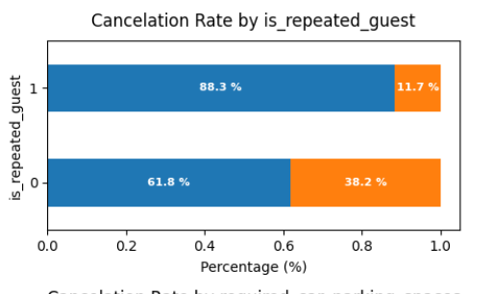
Repeated Guest
Tingkat pembatalan berbeda secara signifikan antara pelanggan yang berulang dan yang baru. Pelanggan yang berulang, meskipun jumlahnya sedikit, memiliki tingkat pembatalan yang sangat rendah, yaitu 11%. Sementara itu, pelanggan yang baru, yang merupakan mayoritas, memiliki tingkat pembatalan yang tinggi, yaitu 38.2%. Hal ini menunjukkan bahwa pelanggan yang berulang lebih loyal dan tidak mudah berubah pikiran dalam pemesanan kamar hotel.

Slide 14
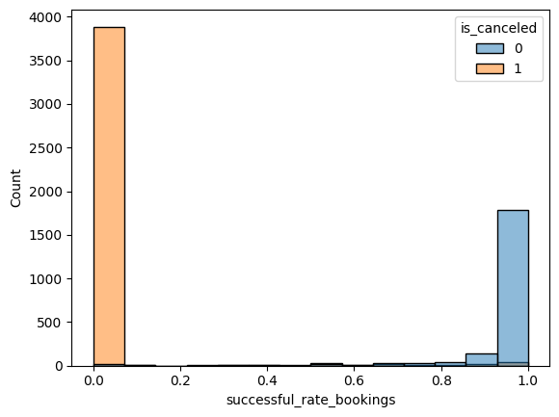
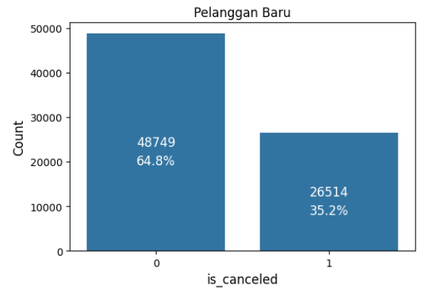
Successful Rate Bookings Historis
Pelanggan yang memiliki Successful Rate Bookings Historis yang tinggi cenderung tidak membatalkan pesanan mereka, sedangkan pelanggan yang memiliki Successful Rate Bookings cenderung membatalkan pesanan mereka kembali.
Pelanggan yang memiliki yang tidak memiliki riwayat pemesanan hotel sebelumnya (pelanggan baru) memiliki memiliki tingkat pembatalan yang cukup tinggi, yaitu 35.2%.

Slide 15
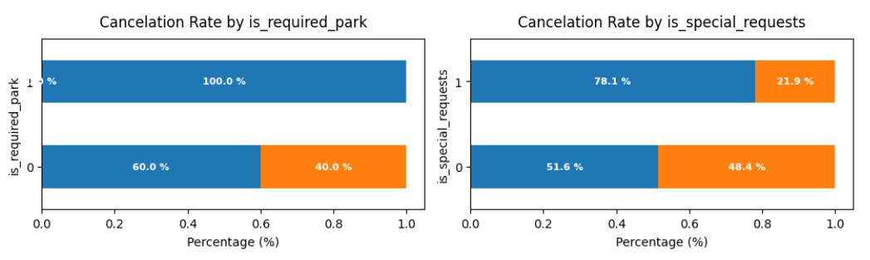
Parking Space and Special Request
Pelanggan yang tidak meminta fasilitas parkir kendaraan memiliki tingkat pembatalan yang cukup tinggi, yaitu 40%. Namun, pelanggan yang meminta fasilitas parkir kendaraan memiliki tingkat pembatalan yang sangat rendah, yaitu 0%. Hal ini menunjukkan bahwa fasilitas parkir kendaraan dapat mempengaruhi preferensi dan keputusan pelanggan, terutama bagi mereka yang menggunakan kendaraan pribadi.
Pelanggan yang tidak memiliki permintaan khusus memiliki tingkat pembatalan yang tinggi, yaitu 48.4%. Sementara itu, pelanggan yang memiliki permintaan khusus memiliki tingkat pembatalan yang rendah, yaitu 21.9%. Hal ini menunjukkan bahwa permintaan khusus dapat meningkatkan kepuasan dan loyalitas pelanggan, sehingga mereka lebih berkomitmen untuk melanjutkan pemesanan mereka.

Slide 16
Rekomendasi EDA
Peningkatan Monitoring
Hotel disarankan untuk meningkatkan pemantauan terhadap channel pemesanan dan segmen pasar yang memiliki tingkat pembatalan tinggi. Dengan pemantauan yang lebih cermat, hotel dapat mengidentifikasi pola-pola pembatalan dan mengambil langkah-langkah yang sesuai untuk mengurangi tingkat pembatalan.
Penyesuaian Strategi Harga
Berdasarkan analisis terhadap faktor-faktor yang mempengaruhi pembatalan, hotel dapat menyesuaikan strategi harga kamar secara dinamis. Misalnya, dengan menawarkan harga kamar yang lebih rendah untuk pemesanan dengan lead time yang lebih lama atau untuk segmen pasar yang cenderung memiliki tingkat pembatalan tinggi.
Penawaran Khusus untuk Pelanggan Berulang
Hotel dapat memberikan penawaran khusus atau insentif kepada pelanggan yang berulang untuk mendorong mereka tetap setia dan mengurangi kemungkinan pembatalan pemesanan.

Slide 17
Rekomendasi EDA
Peningkatan Komunikasi dengan Tamu
Hotel dapat meningkatkan komunikasi dengan tamu, terutama sebelum tanggal check-in, untuk mengkonfirmasi pemesanan dan mengurangi kemungkinan pembatalan dekat waktu check-in.
Evaluasi Permintaan Khusus
Hotel dapat mengevaluasi permintaan khusus dari tamu dan mempertimbangkan untuk menyediakan fasilitas atau layanan tambahan yang dapat meningkatkan kepuasan tamu dan mengurangi kemungkinan pembatalan.

Slide 18

Modeling
Machine Learning

Slide 19
Pre-Processing
Encoding data categorical
Feature Selection dengan chi-square contingency (data kategorik) dan ANOVA satu arah (data numerik)
Setelah dilakukan seleksi fitur, dari total 76 fitur setelah dilakukan proses encoding, hanya 62 fitur yang dipertahankan untuk digunakan.
Membagi dataset menjadi data train dan data test
Melakukan feature scaling untuk fitur numerical
Melakukan undersampling pada data train untuk menyeimbangkan kelas yang tidak seimbang

Slide 20
Model Used
Logistic Regression
K-Neighbors Classifier
Decision Tree Classifier
Random Forest Classifier
Gradient Boosting Classifier
LightGBM Classifier
XGBoost Classifier

Slide 21
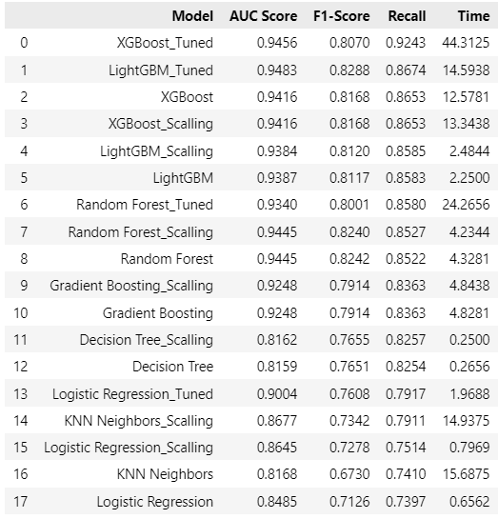
Model Result
Berdasarkan performa Recall model yang terbaik adalah model XGBoost yang telah dilakukan hyperparameter tuning dengan score 92.43%. Dengan kata lain, jika ada 100 orang yang berpotensi membatalkan pemesanan hotel, model ini mampu memprediksi sekitar 92 orang.
Selain nilai recall yang tinggi, nilai f1-score dari model tersebut juga tinggi, yaitu 80.70% yang menandakan model tidak hanya dapat memprediksi sebagian besar pelanggan yang berpotensi membatalkan pemesanan kamar hotel dengan akurat, tetapi juga dapat menghindari kesalahan dalam memprediksi pelanggan yang tidak membatalkan pemesanan kamar hotel sebagai pembatal.

Slide 22
Strategi Penggunaan Model
Strategi 1: Pengelolaan Overbooking Berbasis Probabilitas Prediksi
Hasil prediksi model, terutama probabilitas pembatalan, dapat menjadi panduan bagi hotel untuk merancang strategi mitigasi seperti overbooking, dengan memperhatikan kemungkinan kesalahan prediksi.
Misalnya:
Probabilitas < 50%: Monitor status pemesanan dengan cermat.
50% ≤ Probabilitas ≤ 75%: Lakukan overbooking secara ringan.
Probabilitas > 75%: Lakukan overbooking dengan tegas dan berikan insentif.
Insentif ini dapat berupa diskon atau voucher menarik kepada tamu lain yang bersedia melakukan pemesanan (overbooking), dengan risiko harus pindah kamar jika tamu dengan probabilitas pembatalan tinggi ternyata tidak membatalkan.
Strategi 2: Kebijakan Pembatalan Dinamis
Penerapan kebijakan pembatalan yang dinamis, berdasarkan prediksi probabilitas pembatalan, memungkinkan hotel untuk menyesuaikan batas waktu pembatalan sesuai dengan risiko pembatalan yang diprediksi. Misalnya, untuk tamu dengan probabilitas pembatalan tinggi, hotel dapat menerapkan batas waktu pembatalan yang lebih ketat. Sebagai contoh, hotel dapat meminta pembatalan dilakukan 72 jam sebelum tanggal check-in, daripada kebijakan standar yang meminta pembatalan dilakukan 24 jam sebelumnya. Pendekatan ini membantu hotel memiliki lebih banyak waktu untuk menyesuaikan inventaris kamar dan meminimalkan dampak pembatalan terhadap pendapatan.

Slide 23

Thanks!
My github:
https://github.com/hubble99
My email:
ramadhoninasri09@gmail.com
My linkedin: https://www.linkedin.com/in/ramadhoni-nasri-4b514b220/
Please keep this slide for attribution

